Slide 1

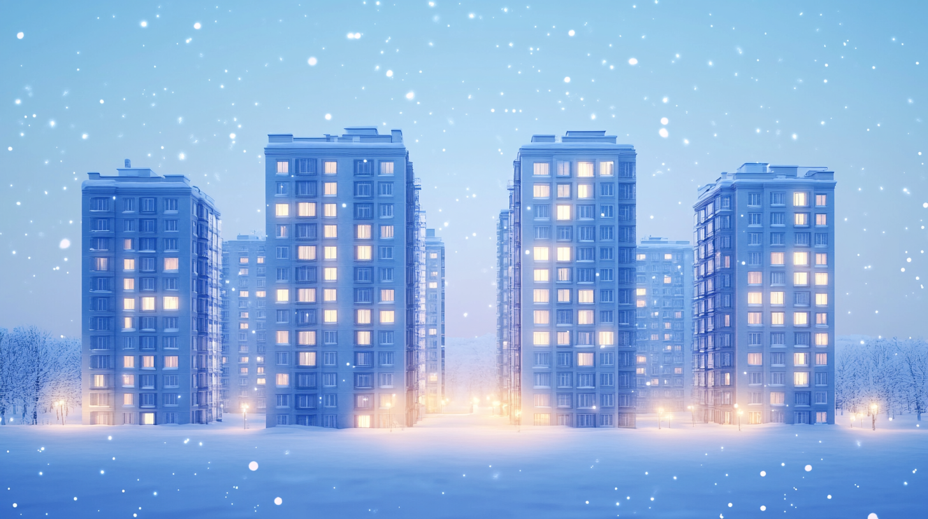








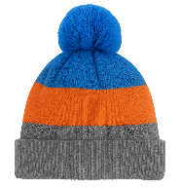

СНЕГ
13
21
САПОГИ
11
ЛЫЖИ
ЗИМА
САНИ
31

